Slide 1
云存储的安全机制
蔡寒均 2020

Slide 2
01
02
03
04
背景介绍
论文简介
论文详解
总结和展望

Slide 3
一些 安全事件
2019-1，IT安全和云数据管理巨头Rubrik的数据库遭到泄露，该数据库存储了数十GB的数据，包括每个客户的姓名和联系方式等。
2019-2，菲律宾金融服务公司数据泄露，影响90万客户。
2019-2，全部数据被清除，美国电邮商 VFEmail宣布倒闭。
2019-8，在 CapitalOne 使用的 Amazon 云存储服务中的防火墙配置错误被利用后，数千万客户的个人信息暴露出来。该漏洞暴露了约140,000个社会安全号码和80,000个银行账号，以及美国和加拿大数百万的信用卡申请。
2019-10，Adobe漏洞泄露了750万Creative Cloud用户数据。
2019-12，Amazon S3存储系统中存在严重漏洞，数据泄露了有关客户通过该公司的安全云存储服务上传的270,000个私人文件的详细信息。

Slide 4
01 背景介绍
租用存储/计算服务
由于价格低廉，部署方便。信息技术的一个明显趋势是许多用户和企业从其他方租用存储/计算服务。
分散式云存储（DCS）服务
分散式云存储（DCS）服务的关注度越来越高，各个资源被分割成碎片，分配给不同的节点。
数据安全性迎来挑战
数据的安全性分为：机密性，完整性，可用性。

Slide 5
02 论文简介
Securing Resources in Decentralized Cloud Storage | IEEE Transactions on Dependable and Secure Computing 2020
Multi-User Verifiable Searchable Symmetric Encryption for Cloud Storage | IEEE Transactions on Dependable and Secure Computing 2020
White-Box Traceable CP-ABE for Cloud Storage Service: How to Catch People Leaking Their Access Credentials Effectively | IEEE Transactions on Dependable and Secure Computing 2018

Slide 6
论文一
Multi-User Verifiable Searchable Symmetric Encryption for Cloud Storage
在云数据存储系统中，对称密钥加密由于其高效性，通常用于加密文件。
为了使不可信/半可信云存储服务器能够在保证数据机密性的同时对加密数据进行搜索，提出了可搜索对称加密（SSE）。在典型的SSE方案中，用户将加密文件存储在云存储服务器上，然后可以检索包含特定关键字的加密文件。
以前的（可验证的）SSE方案是为单用户设计的，这意味着搜索只能由数据所有者完成，而实际上人们通常使用云存储与其他用户共享文件。本文提出了一种多用户可验证可搜索对称加密（MVSSE）方案，该方案实现了可验证SSE的所有期望特征，并允许多个用户进行搜索

Slide 7
论文二
White-Box Traceable CP-ABE for Cloud Storage Service: How to Catch People Leaking Their Access Credentials Effectively
为实现对加密数据的细粒度访问控制，提出了一种基于属性的密文策略加密（CP-ABE）。
在CP-ABE的上下文中，由于解密特权是由具有相同属性的多个用户共享的，所以在给定公开密钥时很难确定原始密钥所有者，这使得恶意的云用户有机会泄露他们对云中外包数据的访问凭证以牟利，而不会有被抓到的风险，这将严重损害数据安全。
为了解决这个问题，在传统的CP-ABE基础上增加了可追溯性，提出了两种非交互式的叛徒追踪承诺，并在此基础上，提出了一个完全安全的可追踪的云存储服务CP-ABE系统。

Slide 8
论文三
Securing Resources in Decentralized Cloud Storage
研发界对实现分散式云存储（DCS）服务的关注度越来越高，其特点是可以使用多个节点以分散方式存储资源。
在加密密钥暴露的情况下，或者在恶意节点未根据所有者的请求删除其碎片以尝试整体重建资源的情况下，资源仍然易受攻击。
在DCS场景中，加密密钥的保护是不够的，一般的安全原则是依赖于一个以上的防御层。在本文中，我们提出了一个额外的正交保护层，可以减轻这些风险。

Slide 9
03 论文详解
Multi-User Verifiable Searchable Symmetric Encryption for Cloud Storage
White-Box Traceable CP-ABE for Cloud Storage Service: How to Catch People Leaking Their Access Credentials Effectively
Securing Resources in Decentralized Cloud Storage

Slide 10
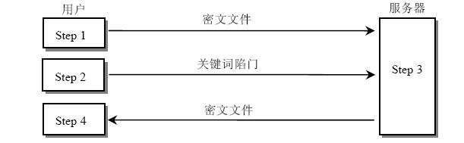
论文一 对称可搜索加密
对称可搜索加密流程如下：加密过程中,用户执行KeyGen算法生成对称密钥K，使用K加密明文文件集D，并将加密结果上传至服务器。检索过程中，用户执行Trapdoor算法，生成待查询关键词W的陷门TW；服务器使用TW检索到文件标识符集合D(W)，并根据D(W)中文件标识符提取密文文件以返回用户；用户最终使用K解密所有返回文件,得到目标文件。

Slide 11
论文一 SSE典型构造方式包括
SSE典型构造方式包括：SWP方案、Z-IDX方案和SSE-1方案
SWP方案：采用两个层次加密:在第1层,逐个加密明文文件单词;在第2层，进行分组加密。
Z-IDX方案：使用布隆过滤器作为文件索引,以高效跟踪文件中的关键词。
SSE-1方案：支持高效检索，引入额外数据结构；对任意关键词WÎD：① 数组A存储D(W)的加密结果；② 速查表T存储W的相关信息，以高效定位相应关键词信息在A中的位置。

Slide 12
论文一 MVSSE系统
我们的系统包括三个不同的方面：
一个是在云服务器上存储文档的数据所有者，一个是允许搜索数据所有者存储文档的数据用户组，一个是为数据所有者提供存储服务和为数据用户提供搜索服务的云服务器。
数据所有者。负责为数据用户生成系统参数和私钥。然后对文档进行加密，生成相关索引和相应的可验证信息。最后将加密后的文档和索引存储在云服务器上，并将可验证的信息发送给系统用户。它还可以在云服务器上添加、修改和删除文档。
为了提高多关键字查询的效率，我们采用了双关键字索引，即每个索引项代表包含两个关键字的文档，这样用户可以一次处理两个关键字

Slide 13
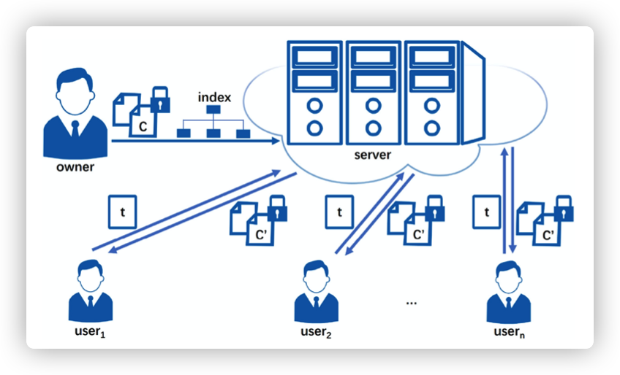
论文一 MVSSE系统

Slide 14
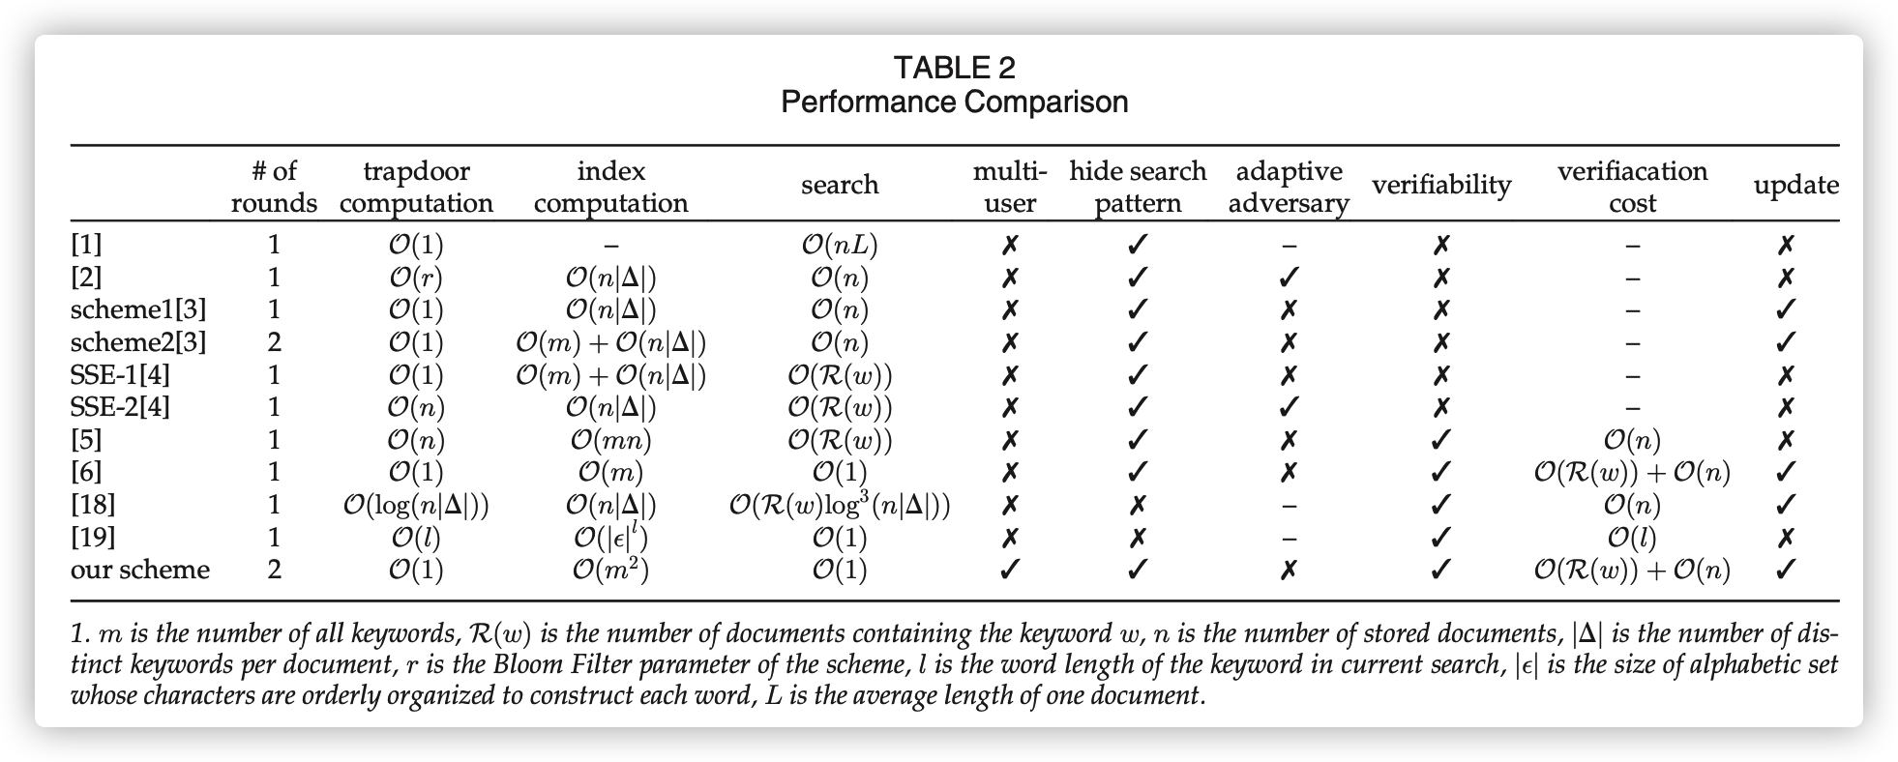
论文一 算法比较
与其他相关工作的比较：

Slide 15
论文二 CP-ABE算法
CP-ABE(ciphertext policy attribute based encryption，密文策略属性基加密系统)：所谓密文政策加密系统是指，密文对应于一个访问结构而密钥对应于属性集合，解密当且仅当属性集合中的属性能够满足此访问结构。这种设计比较接近于现实中的应用场景，可以假象每个用户根据自身条件或者属性从属性机构得到密钥，然后加密者来制定对消息的访问控制。

Slide 16
论文二 可追踪的云存储服务CP-ABE系统
在CP-ABE中，拥有一组属性的用户可以通过密文的访问结构来解密密文。与多个解密属性关联的用户共享了不同的权限。因此，很难追踪故意泄露密钥的恶意用户。
提出了两种不同类型的配对友好承诺来追踪叛徒。第一个是一个完全有约束力的承诺。第二种承诺是一种完全隐藏的承诺。。
在密钥生成算法中，我们首先对用户的身份做出一个完美的绑定（或隐藏）承诺，并让承诺成为成功解密的必要组成部分。然后我们利用Boneh和Boyen的签名方案对承诺进行签名，并将签名“注入”到用户的解密密钥中。

Slide 17
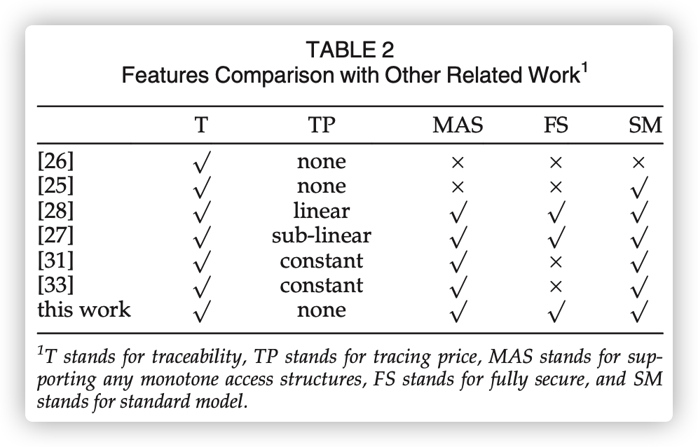
论文二 算法比较
与其他相关工作的特征比较：

Slide 18
论文三 AONT算法
在加密密钥暴露的情况下，或者在恶意节点未根据所有者的请求删除其碎片以尝试整体重建资源的情况下，资源仍然易受攻击。
设计了一种仔细控制网络中节点的资源切片和分配的方法，以确保可用性（即检索所有切片以重建资源）和安全性（即防止恶意方）
AONT算法是一种通过部分密文无法得出任何明文信息的函数变换加密算法。它借鉴了计数器模式思想，具有在不解密完整密文的情况下，无法获得任意部分明文消息的特性。AONT最初由Rivest提出来抵抗暴力搜索密钥攻击，这种攻击需要敌手通过尝试每一个可能的密钥来解密密文。而在使用了AONT算法之后，敌手获得正确密钥的难度将随密文块数目的增加而成倍增加。

Slide 19
论文三 切片分配
研究了在分散网络上进行资源切片和分配的不同策略，并从可用性和安全性保证方面分析了它们的特点。
第一种方法的目标是最小化切片的数量，而第二种方法的目标是最小化节点的数量。

Slide 20
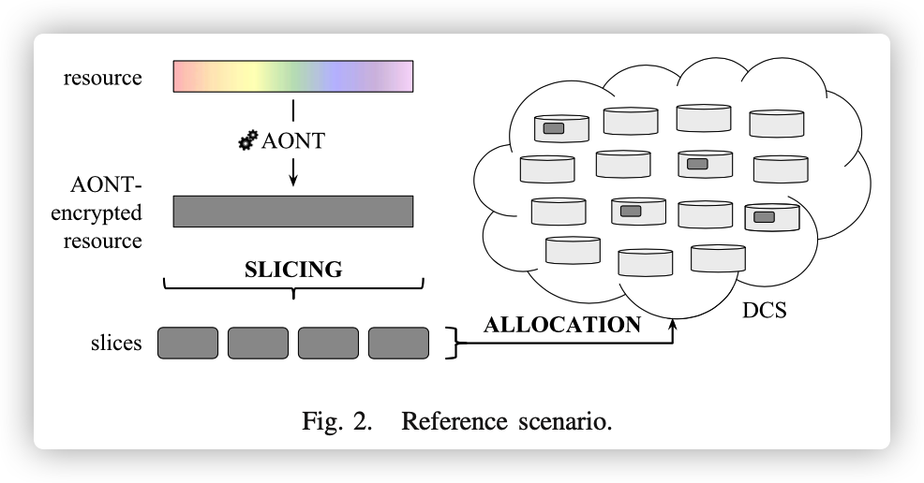
论文三 切片分配
我们的方法的新颖之处在于将AONT与DCS系统中不同的资源切片和分配策略相结合，并同时考虑安全性和可用性保证。我们对指导切片和分配的参数的特征、相互作用和设置的分析可用于所有现有解决方案，以增强其安全性和可用性。

Slide 21
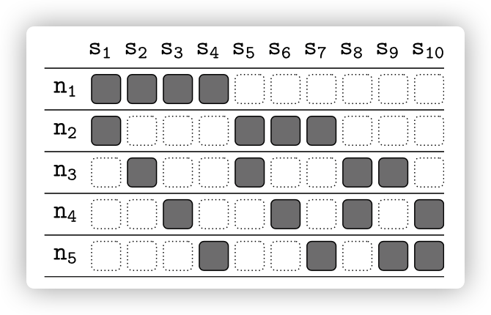
论文三 切片分配
在我们的方法中，将资源分为多个切片以分布在不同的节点上，这是由需要保证的可用性和保护属性指导的。可用性（尽管节点出现故障或暂时无法访问）是通过复制提供的。

Slide 22
04 总结和展望
探索其他关键字索引结构，以提高多关键字布尔查询的搜索效率。
有一个相对更强大的概念称为黑盒可追溯性：用户的泄漏是解密设备而不是其解密密钥。
我们的工作为扩展留下了空间，例如考虑纠错码和信息分散算法，以减少空间开销。

Slide 23
蔡寒均
Thanks
M202073589

